Slide 1
МДОУ ИРМО Хомутовский детский сад №4
Проект «Выращивание семян из корнеплодов»!

Slide 2
Вид проекта: познавательно – исследовательский, творческий
Объект исследования: свёкла, морковь, редис.
Продолжительность: долгосрочный (с мая по сентябрь)
Участники: дети второй младшей группы,
Воспитатель Дубровская А. В
Родители воспитанников
Место проведения: Огород ДОУ.

Slide 3
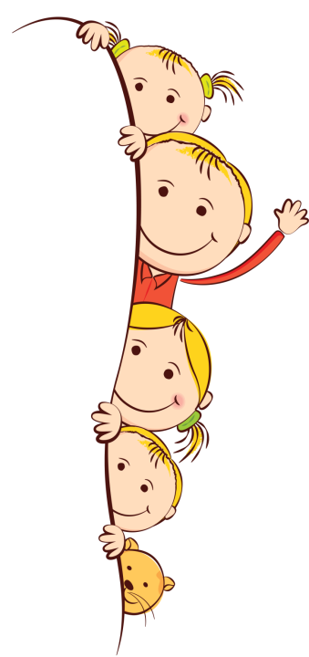
Актуальность
Необходимость расширения знаний и
представлений у детей младшего
дошкольного возраста о процессе
посадки и выращивании растений
на участке ДОУ.

Slide 4
Проблема проекта:
У ребят возник вопрос: Откуда берутся семена? Смогут ли появиться семена из корнеплодов?
Поэтому мы решили провести эксперимент с овощами в огороде детского сада.
Цель проекта:
привлечь детей в практическую деятельность по выращиванию семян из корнеплодов
в огороде.
Задачи проекта:
1.Учить детей ухаживать за корнеплодами на участке ДОУ.
2.Обобщить представление детей о необходимости света, тепла, влаги, почвы для роста и развития корнеплодов(свёкла, морковь, редис) и получение семян.
3. Развивать познавательные и творческие способности детей в процессе совместной исследовательской деятельности;
4. Воспитывать бережное отношение к своему труду воспитанников.
5. Привлечь к работе проекта родителей

Slide 5
Этапы реализации проекта
1 этап – Ориентировочно-подготовительный этап
• Подборка материалов и литературы с информацией по теме проекта;
• Разработка плана работы по реализации проекта;
• Внесение циклов проекта в перспективный план работы.
Работа с родителями: проведение консультации для родителей; предложить родителям принести
для проведения проекта контейнеры, землю, клубни для посадки.
2 этап - Основной этап
• Познавательное развитие (окружающий мир): «Как выращивают корнеплоды на огороде».
• Рассматривание свёклы, моркови, редиса; посадка корнеплодов.
• Опытно-экспериментальная деятельность:
- «Строение корнеплодов»
- «Размножение, рост, развитие растений»
- «Условия, необходимые для жизни корнеплодов»:
Земля / Выявить свойства земли: имеет вес, чёрного цвета, сыпется и т.д./
Вода / Выявить насколько вода необходима для роста корнеплодов/
Солнце/Определить роль солнца в жизни корнеплодов/
Человек/ Выявить насколько корнеплоды нуждаются в уходе человека.
• Дидактическая игра:«Узнай на ощупь», «От какого овоща эта часть» и т. д
Разучивание стихов, загадок, поговорок об овощах; чтение стихов и загадок на тему «Овощи».
Слушание и разучивание песен об овощах.
• ХЭР рисование «Зимний огород»; аппликация «Как растёт свёкла», «Овощи на грядке» .
• Беседа « Полезные свойства овощей».
Посадка корнеплодов в грунт и получение семян.
3 этап - Заключительный этап
•Сбор семян на участке ДОУ
Подготовка итоговой презентации «Выращивание семян из корнеплодов».
Работа с родителями: создание совместных альбомов.

Slide 6
Ожидаемые результаты
1- ФАЗА: рост корнеплодов не участке ДОУ, и сбор семян.
Дети научатся высаживать свёклу, морковь, редис и продолжат ухаживать за корнеплодами, будут наблюдать, как они растут на участке ДОУ, научаться собирать семена.
2. У дошкольников сформируется бережное отношение к труду взрослых.

Slide 7
Спасибо за
внимание!

